Slide 1
Ett gott Åldrande att leva frisk länge – möjligheter och risker SPF Seniorerna Sörmland 19 oktober 2020 Gösta Bucht, sakkunnig vård och omsorg SPF Seniorerna
1

Slide 2
Vem är gammal? 50+?, 60+?, 70+?. 80+?, 90+?
Man förstår att man är gammal när man inte orkar gå dit man ska
Viktor, 7 år
När man inte längre är nyfiken på morgondagen: Barbro Westerholm
75 år idag motsvarar 55 år för två-tre generationer sedan
Vi föds som kopior men dör som original!
Notes:
Känslan av det har nog inte så mycket med kronologisk ålder att göra

Slide 3
Vågar jag bli gammal? Ålderism i vård och omsorg
Åldersgränser i vården
Screening - Mammografi, livmoderhalscancer , mag-tarmcancer, prostatacancer
”äldre” behandlingsmetoder och läkemedel
Omsorgslagarna
SoL (Socialtjänstlagen)
Äldre – skälig levnadsstandard
LSS (lagen om särskilt stöd)
Yngre - goda levnadsvillkor

Slide 4
Vågar jag bli gammal? Värdegrunden – portal paragraf i socialtjänstlagen
5 kap. 4§ socialtjänstlagen (SoL):
”Värdigt liv och välbefinnande, leva och bo självständigt under trygga förhållanden och ha en aktiv och meningsfull tillvaro i gemenskap”

Slide 5
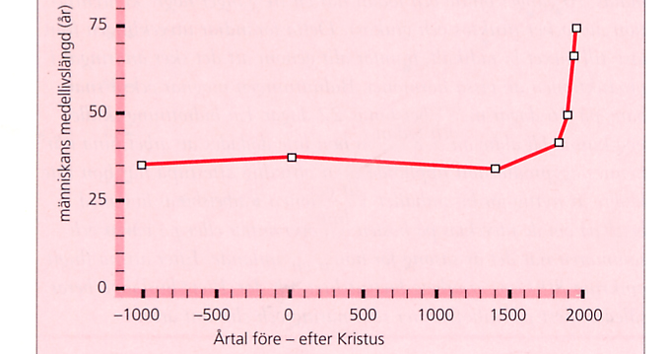
Demografisk förändring
Notes:
Den dramatiska överlevnadskurvan. Är ju naturligtvis det som satt detta på sin spets.
Hur går det med sjukligheten de sista levnadsåren? Somatisk sjukdomar verkar minska, demenssjukdomarna ökar dock, bl a pga bättre vård

Slide 6
Några fakta om åldrandet
Idag lever vi ett kvarts sekel längre än för 100 år sedan
Medellivslängden för
män är 80,6 år
för kvinnor 84,1 år
För riket har det ökat med 1,5 år de senaste 10 åren
Hälften av de som föds idag antas komma bli 100 år
Den första 200 åringen är född?

Slide 7

Attityder - Ålderism
Hur betraktas vi och hur vill vi ha det?
Mängder av myter och okunskap om äldre och åldrandet
”Pensionärer” betraktas som en homogen massa som måste tas om hand. Minns 40-talisterna – ”köttberg” och 70+ i Coronapandemin
Eller
”Pensionärer” är individer de flesta friska kunniga, erfarna och kloka som kan tillföra samhället massor om det bara tas tillvara

Slide 8
Den ”nya” tredje åldern
Första åldern: beroende, socialisering, omognad och utbildning
Andra åldern: oberoende, mognad, ansvar, förtjänst och sparande
TREDJE ÅLDERN: PERSONLIG FULLBORDAN? VARA BEHÖVD?
Fjärde åldern: slutligt beroende
Notes:
Effekten av högre medelålder – fler friska pensionärer – tredje åldern. Vad använda tredje åldern till? Resurs
Pension Bismarck 1889. > 70 år medelålder 45 år
Idag som ni såg i Sverige pension vid 65-67 år och medelålder drygt 80 år
Går liksom inte ihop
Hur beskrivs min övergång till pensionär – bara personlig fullbordan? Kan vi göra mer?

Slide 9
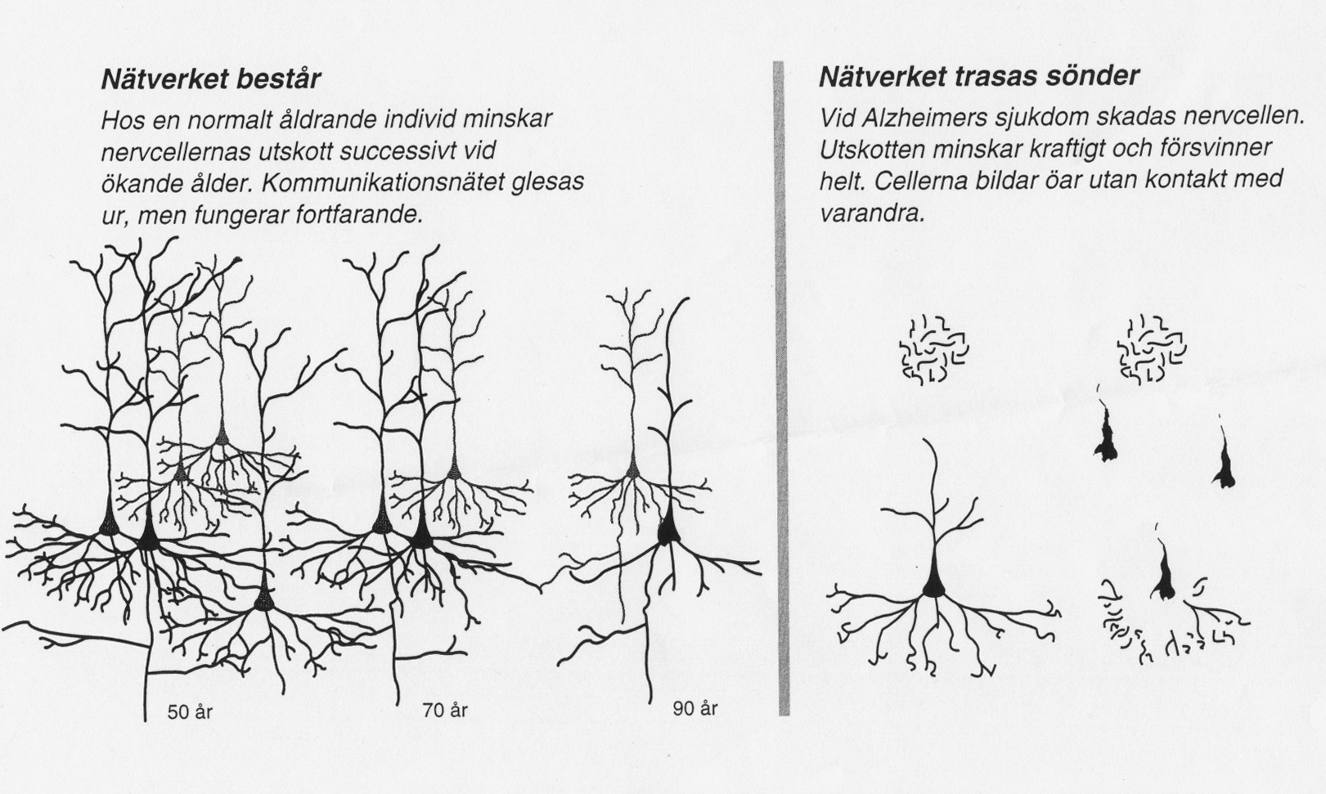
Centrala nervsystemet Åldrande nervceller
Nervceller
100 miljarder (10¹¹)
Synapser 10.000/cell
Signalsubstanser
ca 70 olika
Informationsenheter
100 biljoner (10¹⁵)
Notes:
Ju äldre vi blir desto sämre plasticitet. Glest nätverk, minnet långsammare

Slide 10
Minne
Arbetsminne (Primärminne )
Episodiskt minne
korttids
långtids
Semantiskt minne
Perceptuellt minne
Procedurminne
Notes:
Minnet centralt. Minne intellekt som sviktar stort handikapp. Kanske det allra svåraste. Kroppslig svaghet lättare att handskas med

Slide 11
Minne/Intelligens
Erfarenhet?
Inlärt material
Problemlösning
Ålder
60
Ålder
80
Notes:
Vad händer då med hjärnans funktioner? Intelligens t ex
Crystallized - bygger på inlärt material, kunskap, ordförråd
Fluid – problemlösning
Men erfarenhet, svår mätt, gör att vi fungerar på en högre nivå än om man bara tittar på problemlösning.
Erfarenheterna gör att vi kan reagera snabbt då vi blir bättre på att förutse vad som håller på att hända

Slide 12
Minnesträning
Associera
Visualisera
Placera
Roligt, förenat med känslor, i samband med fysisk aktivitet

Slide 13
Vi blir allt friskare! men en del sjukdomar ökar och åldrandets gissel är framför allt:
Psykisk ohälsa, Depression
Neurokognitiva sjukdomar (demenssjukdomar)
Fall och fallskador
Hotande infektioner
Olämplig läkemedelsbehandling
Notes:
Allt friskare – en 70 åring idag är som en 50 åring för femtio år sedan. Men allt är inte rosenrött!! Gissel

Slide 14
Ensamhet
Var tredje 65+ lever ensam
65-74 10% känt sig ensam fler ggr senaste veckorna, 75-84 20% och 85+ 50%,
Dvs 300 000 65+ upplever ofta ensamhet
Upplevd ensamhet leder till psykisk ohälsa (även kroppslig ohälsa)
Depression och psykisk ohälsa leder till ensamhet
Ond cirkel – omänsklig och dyr

Slide 15
Psykisk ohälsa hos äldre
Ökad risk och många bakomliggande faktorer
Hjärnans åldrande (biokemi)
Somatisk sjukdom
Exit faktorer
Psykisk belastning
Social belastning
Under och felnutrition
Läkemedel
Notes:
----- Mötesanteckningar (17-10-15 16.41) -----
Fall med dödlig utgång är den äldres sjukdom

Slide 16
Depression hos äldre Inte samma symtom som hos yngre
Låg självkänsla, drar sig undan
Energilöshet/trötthet, vill inte vara med
Aptitlöshet
Svårt att sova/somna
Koncentrationssvårigheter, minnesstörning, obeslutsamhet
Ont, värk, smärta

Slide 17
Depression
300 000 äldre lider just nu av depression
Sannolikt är hälften inte ens medvetna om det
Bara tio procent får en bra och riktig behandling

Slide 18
Konsekvenser
Ökad dödlighet vid ett flertal kroniska sjukdomar som t ex diabetes, hjärt-kärlsjukdomar, cancer.
Ökning av osteoporos, höftfraktur
Nedsatt funktionsförmåga, nedsatt livskvalitet, ökad användning av sjukvård

Slide 19
Självmord
1268 år 2018 varav 321 är över 65 år (26%)
Äldre män >85 45 per 100.000 invånare
Alla män 17 per 100.000 invånare
Isolering, ensamhet, utanförskap och förlorat egenvärde

Slide 20
Neurokognitiva sjukdomar (Demenssjukdomar)
Sjukdomsprocesser som drabbar hjärnan
Fortskridande
Påverkar högre kortikala (hjärnbarken) funktioner
intellekt, personlighet, minne, tal, praktiska funktioner, rumslig förmåga mm
Symptom beror på vilka delar av hjärnan som drabbas

Slide 21
Fysisk och psykisk aktivitet vid demenssjukdom och psykisk ohälsa
Minskar risk för insjuknande i Alzheimers sjukdom och depression
Vid begynnande demens och depression förbättras kognitiva förmågor och depressionssymtom
Påverkar
Kognitiv förmåga
Depression
Ångest
Sömn

Slide 22
Psykisk ohälsa ensamhet, ångest, depression
Förebygga
”ett gott liv”
fysisk och psykisk aktivitet
kunskap, känna igen
Psykologisk, social behandling
Möten, samtal, gemenskap
KBT, psykoterapi, psykodynamiska metoder
Behandla bakomliggande sjukdomar
Sanera medicinerna
Antidepressiv behandling

Slide 23
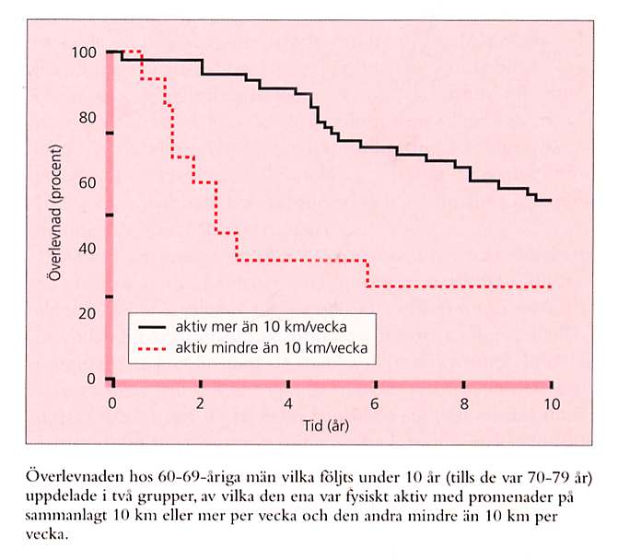

Fysisk aktivitet - Livslängd Måttlig ansträngning men gör det regelbundet 5- 6 ggr per vecka
Stå upp för hälsan
Promenad 10 km/vecka
DNA påverkas av måttlig fysisk aktivitet

Slide 24
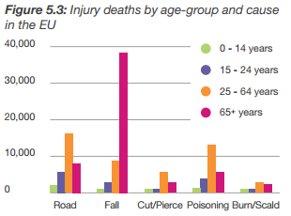
Fallolyckor
Fall – den äldres gissel
Antal döda = nästan 1 700 per år
Antal vårdade i slutenvård = 74 000 per år
Antal besök på akutmottagningar = 240 000 per år. Varav 31 000 i halkolyckor (snö/is).
Mänskligt lidande + kostar samhället 24 miljarder

Slide 26
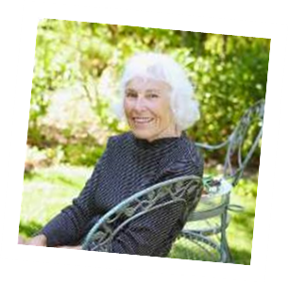
Äldre är känsligare för läkemedel
Yrsel
Muskelsvaghet
Trötthet
Förvirring
Restless legs
Dålig aptit
Utvärdera!!
Muntorrhet
Förstoppning
Notes:
Läkemedel kan ge många symtom som man kanske inte genast tänker på kan hänga samman med läkemedlet.
Många av dessa symtom finns hos äldre människor och därför är det viktigt att "tänka läkemedel"! Kanske beror förvirringen eller den dåliga aptiten på ett läkemedel?
Ex på läkemedel:
Yrsel – antikolinergika, Propavan, bensodiazepiner. Risk för fall
Trötthet – bensodiazepiner, tramadol, propavan. Man rör sig mindre
Förvirring – Antikolinergika, tramadol
Dålig aptit – Tramadol. Att man inte för i sig tillräckligt med näring.
Förstoppning – Tramadol. Många äldre har problem sedan tidigare.
Muntorrhet – Antikolinergika, tramadol
Restless legs – Propavan. Kallas också myrkrypningar. Svårt att sova.
Muskelsvaghet – bensodiazepiner. Risk för fall. Vardagliga aktiviteter blir jobbigare och svårare
Effekterna på CNS gör sammantaget att mer koordinerade funktioner som krävs av hjärnan försvåras, dvs kognitiva funktioner. Balans, tal, beslut
Restless legs - Känslan beskrivs som smärtsamma spänningar djupt inne i benet. Särskild under kvälls- och nattetid.
Betona att även om det kan finnas biverkningar av läkemedel så är det NYTTAN som man i första hand ska tänka på. Läkemedel är bra produkter! Det gäller bara att använda dem på rätt sätt.

Slide 27
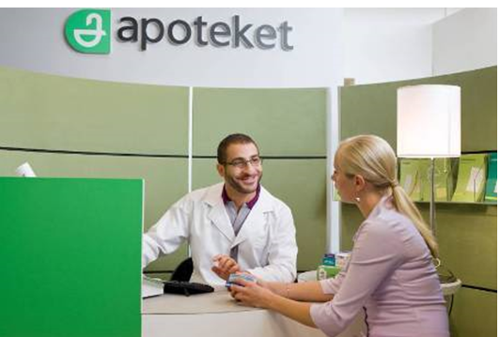
Personlig läkemedelsrådgivning på Apoteket
Rådgivning med specialutbildad farmaceut
För dig som vill veta mer om dina mediciner
Ca 15 minuter
Kan bokas i förväg
Utförs i avskild miljö
Kostnadsfritt
27￼
Notes:
För kunder som:
Vill få bättre kunskap om sina mediciner
Vill få en helhetsbild över sina mediciner
Vill få bättre förståelse för nyttan med sin läkemedelsbehandling
Rådgivning för tryggare läkemedelsanvändning
Har du frågor om dina mediciner? Hur de ska användas, vilken nytta du har av dem, vad som händer om du kombinerar flera mediciner och mycket mer. Eller vill du veta om du själv kan göra något för att du ska få så bra effekt som möjligt av dina mediciner? Apoteket erbjuder individuell och personlig rådgivning tillsammans med en specialutbildad farmaceut helt utan kostnad för dig.
Kunder som fått Personlig läkemedelsrådgivning känner sig tryggare och mer förberedda att träffa doktorn. Dessa kunder tycker också att farmacevten bryr sig om, ger viktig information och kan förklara begripligt. (Källa: Avhandling om Personlig läkemedelsrådgivning av leg. Apotekare Anna Montgomery, 2009. Counselling in Swedish Community Pharmacies – Understanding the Process of Pharmaceutical Care Service)
Skillnad personlig läkemedelsrådgivning / läkemedelsgenomgång: ((((((((Läkaren ansvarar för att läkemedelsgenomgångar görs på de patienter som behöver det och har rätt till det. Man kan också samarbeta med andra professioner, tex sjuksköterska och apotekare. Läkemedelsgenomgångar köps av avtalskund t ex landsting och kommun. Ofta görs de på distans av Farmacikonsult. Det vanligaste som görs vid läkemedelsgenomgångar är att dosen av läkemedel sänks eller att en läkemedelsbehandling avslutas. Ibland påbörjas självklart behandling med ett nytt läkemedel också.))))))))))

Slide 28
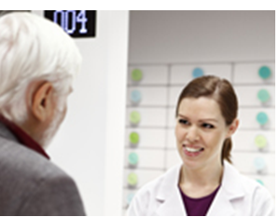
EES – ett elektroniskt expertstöd för kundens lagrade recept
Dubbel
medicinering
Interaktion
Hög dos
EES
Påverkar
sjukdom
Köns-
specifikt
Äldre
Notes:
EES – Elektroniskt expertstöd, är farmaceutens kunskapsprogram för att hjälpa kunden till en förbättrad läkemedelsbehandling.
EES kan användas för alla recept som lagras elektroniskt. De recept som ej kan analyseras är de recept som finns i pappersform. Om en kund vill ha alla sina recept analyserade måste pappersrecepten alltså läggas in elektroniskt på apoteket. För att ha tillåtelse att utföra en EES-analys, krävs kundens samtycke. Samtycket kan ske skriftligt eller muntligt och registreras i REX. När kunden givit sitt samtycke kan vi ta del av de eventuella signaler som kundens recept genererat. Samtycke behöver endast fås vid första anslutningstillfället. Är kunden redan ansluten till EES kan systemet användas vid framtida apoteksbesök.
EES-analysen görs på alla recept i ordinationsregistret (elektroniska recept). Om stödet upptäcker något som potentiellt skulle kunna vara ett fel eller som stödet vill uppmärksamma farmaceuten på, genereras en signal. Signalerna är ett hjälpmedel för att i dialog med kunden reda ut eventuella problem. Utifrån informationen om respektive signal får farmaceuten ta ställning till åtgärd. Nedan finns EES-signalerna listade:
Dubbelmedicinering
Interaktion
Hög dos
Äldre
Barn
Påverkar sjukdom Könsspecifikt
Det finns en broschyr om EES "Passar dina mediciner ihop?” som du kan ta med.

